Slide 1
DNS
(Domain Name System)
Notes:
1

Slide 2
Mục tiêu
Mục tiêu
Hiểu được vai trò dịch vụ mạng DNS.
Nắm vững nguyên lý hoạt động của dịch vụ mạng DNS
Thành thạo việc cài đặt và cấu hình dịch vụ mạng DNS.

Slide 3
Giới thiệu DNS
Dịch vụ DNS hoạt động theo mô hình Client-Server: phần Server gọi là máy chủ phục vụ tên hay còn gọi là Name Server, còn phần Client là trình phân giải tên - Resolver.
Name Server chứa các thông tin CSDL của DNS, còn Resolver đơn giản chỉ là các hàm thư viện dùng để tạo các truy vấn (query) và gửi chúng qua đến Name Server. DNS được thi hành như một giao thức tầng Application trong mạng TCP/IP.
DNS là 1 CSDL phân tán

Slide 4
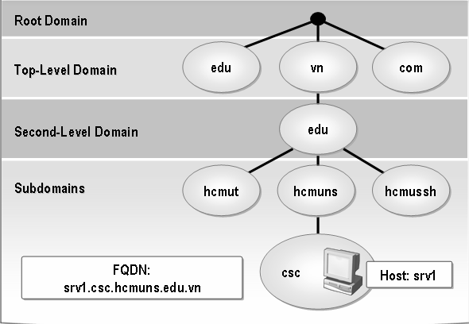
Sơ đồ tổ chức DNS

Slide 5
Cơ chế phân giải tên
Root name server : Là máy chủ quản lý các name server ở mức top-level domain.
Khi có truy vấn về một tên miền nào đó thì Root Name Server phải cung cấp tên và địa chỉ IP của name server quản lý top-level domain
Đến lượt các name server của top-level domain cung cấp danh sách các name server có quyền trên các second-level domain mà tên miền này thuộc vào. Cứ như thế đến khi nào tìm được máy quản lý tên miền cần truy vấn

Slide 6
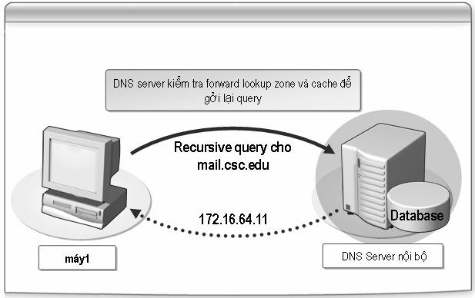
Các loại truy vấn
Truy vấn đệ quy (recursive query) : khi name server nhận được truy vấn dạng này, nó bắt buộc phải trả về kết quả tìm được hoặc thông báo lỗi nếu như truy vấn này không phân giải được.

Slide 7
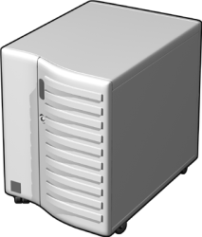



Các loại truy vấn
Truy vấn tương tác (Iteractive query): khi name server nhận được truy vấn dạng này, nó trả lời cho Resolver với thông tin tốt nhất mà nó có được vào thời điểm lúc đó. Bản thân name server không thực hiện bất cứ một truy vấn nào thêm
Local
DNS Server
Root Hint (.)
Iterative Query
Ask .com
Iterative Query
.com
Ask nwtraders.com
Recursive Query
mail1.nwtraders.com
172.16.64.11
Iterative Query
Authoritative Response
Nwtraders.com
Client Server

Slide 8

Forwarders
Là kỹ thuật cho phép Name Server nội bộ chuyển yêu cầu truy vấn cho các Name Server khác để phân giải các miền bên ngoài.
Iterative Query
Forwarder
Root Hint (.)
Ask .com
Iterative Query
Ask nwtraders.com
.com
Recursive Query
172.16.64.11
Iterative Query
172.16.64.11
Authoritative Response
Recursive query for
mail1.nwtraders.com
Nwtraders.com
Local
DNS Server
Client Server

Slide 9


How DNS Server Caching Works
DNS server cache
Host name | IP address | TTL
ServerA.contoso.msft | 192.168.8.44 | 28 seconds
Where’s ServerA?
ServerA is at 192.168.8.44
ServerA
Client1
ServerA is at 192.168.8.44
Where’s ServerA?
Client2

Slide 10
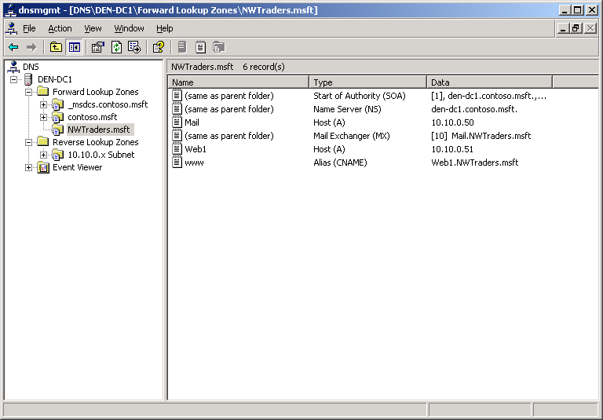
What Are Resource Records and Record Types?
Type | Description
A | Resolves a host name to an IP address
PTR | Resolves an IP address to a host name
SOA | The first record in any zone file
SRV | Resolves names of servers providing services
NS | Identifies the DNS server for each zone
MX | The mail server
CNAME | Resolves an alias to a host name

Slide 11



What Are Forward and Reverse Lookup Zones?
Namespace: training.nwtraders.msft
Forward zone | Training | DNS Client1 | 192.168.2.45
 |  | DNS Client2 | 192.168.2.46
 |  | DNS Client3 | 192.168.2.47
Reverse zone | 1.168.192.in-addr.arpa | 192.168.2.45 | DNS Client1
 |  | 192.168.2.46 | DNS Client2
 |  | 192.168.2.47 | DNS Client3
DNS Server Authorized
for training
DNS Client2 = ?
192.168.2.46 = ?
DNS Client3
DNS Client1
DNS Client2

Slide 12
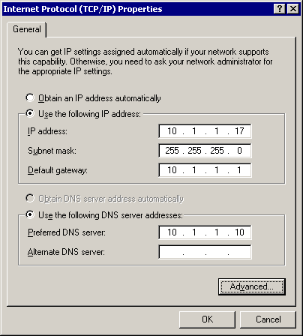
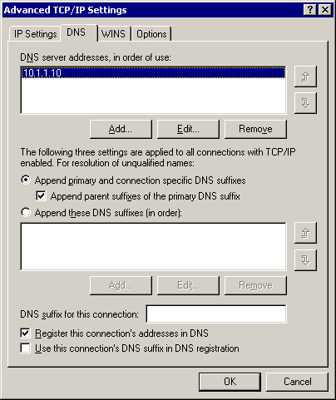
How Preferred and Alternate DNS Servers Work
1. The client tries the preferred DNS server first.
3. Optionally, you can enter a whole list of alternate DNS servers. The preferred and alternate DNS servers automatically appear at the top of this list.
2. If the preferred server fails, the client tries the alternate DNS server.

Slide 13
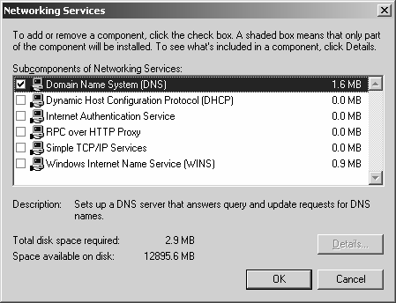
Cài đặt cấu hình tham số dịch vụ mạng
Chọn Start → Server Manager -> Manage.
Chọn tùy chọn Domain Name System(DNS), sau đó chọn nút OK

Slide 14
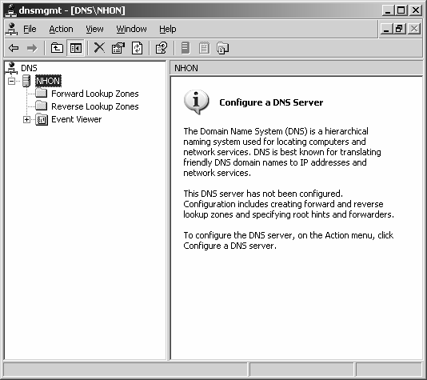
Cấu hình dịch vụ DNS
Cấu hình dịch vụ DNS
Ta chọn Start → Server Manager → Tools → DNS. Nếu ta không cài DNS cùng với quá trình cài đặt Active Directory thì không có zone nào được cấu hình mặc định. Một số thành phần cần tham khảo trong DNS Console

Slide 15
Kiểm tra hoạt động
Ta có thể dùng công cụ nslookup để kiểm tra quá trình hoạt động của dịch vụ DNS, phân giải resource record hoặc phân giải tên miền. để sử dụng được công cụ nslookup ta vào Start → Run → nslookup.

